Slide 1
Git이란 무엇인가?
일시 | 2021년 12월 17일
장소 | Zoom(온라인)
DamoaTech 곽태근 연구원

Slide 2
CONTENTS
01
버전 관리란 무엇인가?
버전 관리의 정의
02
Git를 왜 사용하는가?
버전 관리가 왜 필요한가?
03
Git이란 무엇인가?
Git의 장점
Git의 역사
04
GitHub이란 무엇인가?
GitHub GitLab 차이점

Slide 3
Git이란 무엇인가?
코드 버전 관리 해주는 프로그램

Slide 4
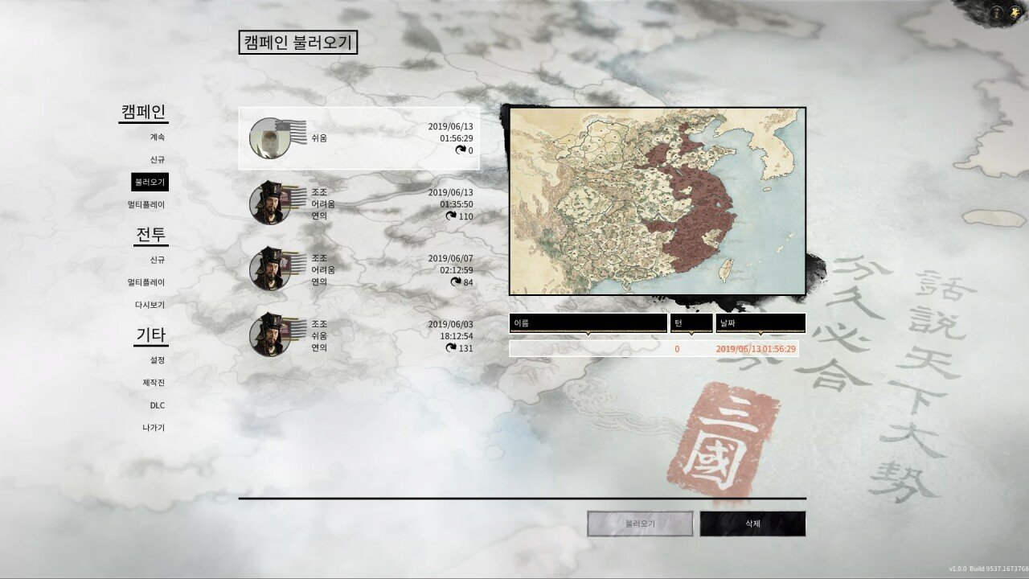
버전 관리란 무엇인가?
버전 관리의 정의
버전 관리란?
동일한 정보에 대한 여러 버전을 관리하는 것
(내가 원하는 시점(버전)으로 이동할 수 있게 해 주는 것이 버전 관리)
버전 관리 = Save Point
< 게임 세이브 포인트를 이용한 예시 >

Slide 5
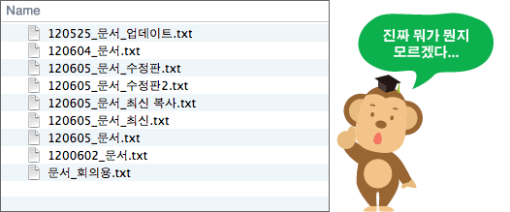
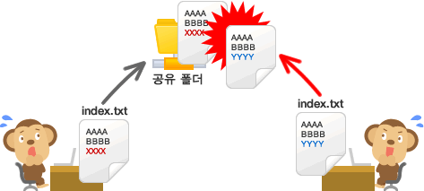
Git를 왜 사용하는가?
버전 관리가 왜 필요한가?
여러 명이 공유한 파일을 동시에 편집을 하여
내용을 지워버리는 경우

Slide 6
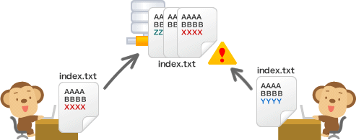
Git이란 무엇인가?
Git의 장점
Git이란
‘리누스 토르발스’가 개발한 분산형 ‘버전 관리 시스템’
변경된 이력을 쉽게 확인 및 특정 시점으로
되돌아갈 수도 있다.
1.
$git log –p –word –diff –<파일 경로>
(변경된 이력을 쉽게 확인)
$git revert <commit>
(특정 시점으로 되돌아가기)
2.
공용으로 파일을 사용하면 업로드 할 때
경고 메시지가 발생

Slide 7

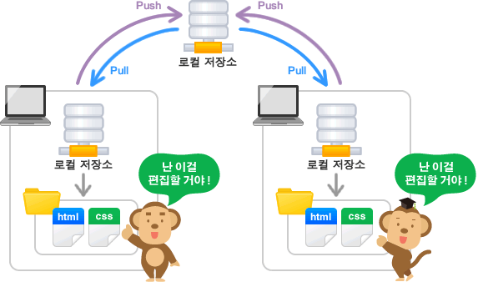
Git이란 무엇인가?
Git의 장점
3.
파일의 확장자 분류 및 변경 사항 구분해 저장
4.
원격 저장소에 작업한 내용을 업로드를 하면
다른 사람들과 공유가 가능

Slide 8
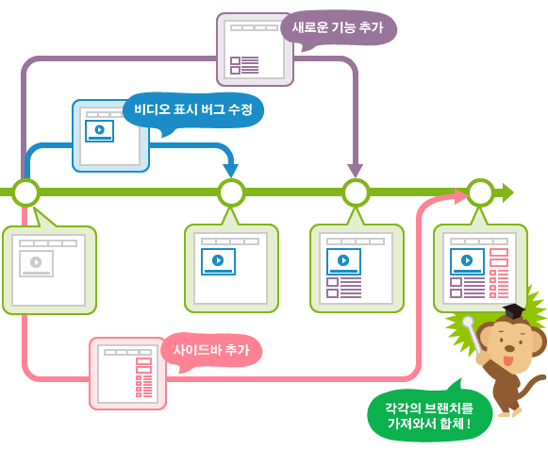
Git이란 무엇인가?
Git의 장점
5.
각각의 작업한 내용을 합칠 때 편리
명령어
$git merge <commit>

Slide 9





2005년
Git이란 무엇인가?
Git의 역사
< 리누스 토르발스 >
Trouble
Create
2021년

Slide 10

GitHuB란 무엇인가?
버전 관리와 협업을 위한
코드 호스팅 플랫폼

Slide 11
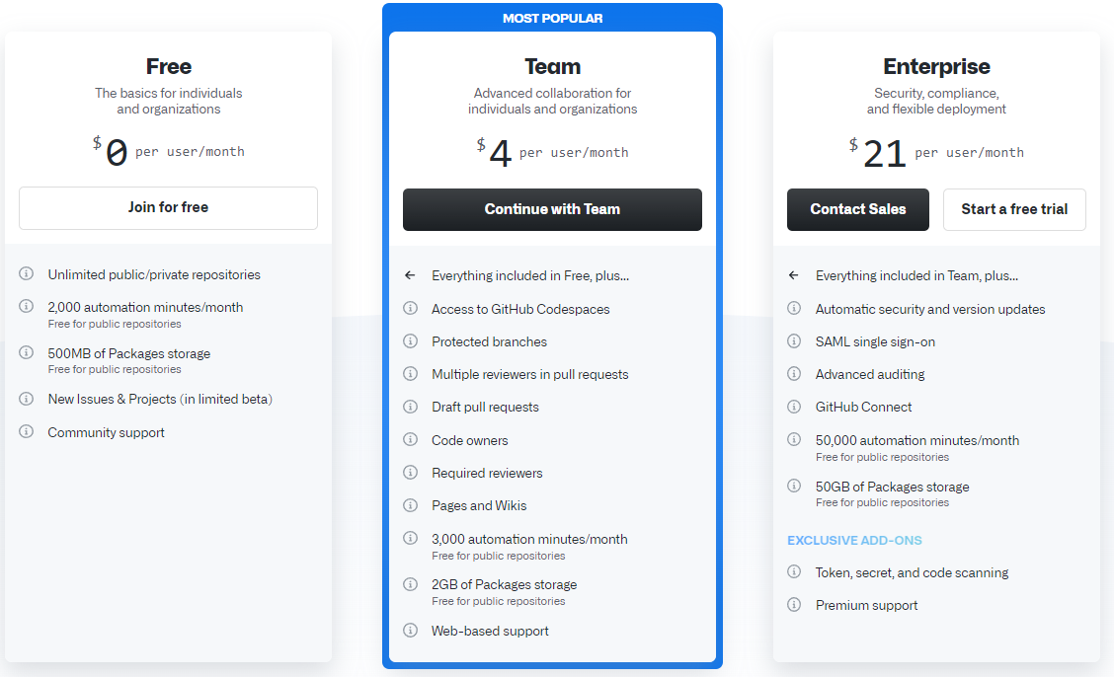
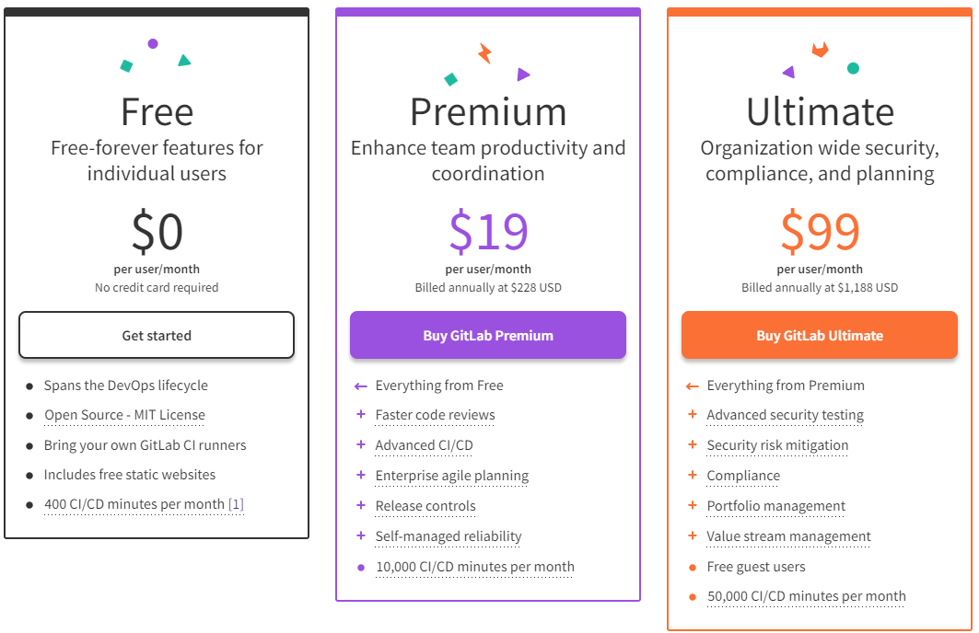
GitHub란 무엇인가?
GitHub, GitLab 차이점
< GitHub 가격 별 기능 >
< GitLab 가격 별 기능 >

Slide 12
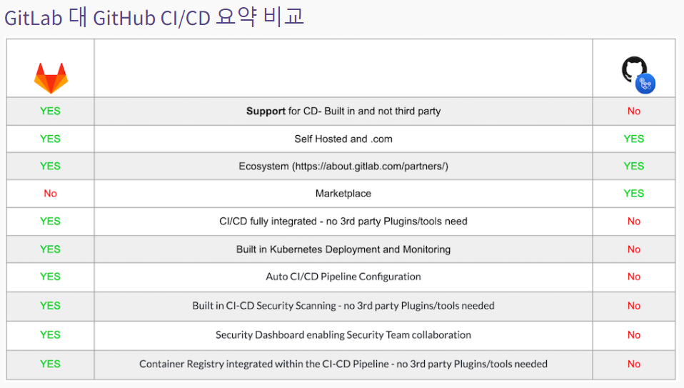
GitHub란 무엇인가?
GitHub, GitLab 비교
GitLab
모든 기능면에서는 GitLab이 우세
매년 운영문제로 인한 가격 인상
많은 기능에 의해 충돌 문제 발생
기능 선호 = GitLab
(많은 기능이 있지만 설정할 부분이 많음)
가격 선호 = GitHub
(간편하고 빠르지만 보안취약)

Slide 13
Git이란 무엇인가?
THANK
YOU
일시 | 2021년 12월 17일
장소 | Zoom (온라인)

